Slide 1
8. TIEDE - mistä kysymys?

Slide 2
TIEDE?
Tutkimustulosten pitää perustua lähteisiin, mitä ne puhuvat, ei esim. tutkimuksen rahoittajan toiveisiin!
Tiede on järjestelmällinen tapa tutkia todellisuutta.
Tieteen kriteerit eli millaista tieteellisen tutkimuksen pitää olla?
Objektiivista eli puolueetonta
Kriittistä
Edistyvää
Julkista
Lopputuotteena on selitys tutkimuksen kohteesta eli TEORIA!
Tieteelliseen tutkimukseen kuuluu kriittinen vertaisarviointi. Voi tuoda uusia näkökulmia asiaan.
Tutkimus on itseään korjaavaa: mikään aihe ei voi olla koskaan loppuun tutkittu. Voi tulla uusia menetelmiä, lähteitä jne.
Tutkimuksen (esim. lähteiden) pitää olla avointa ja toistettavissa olevaa.

Slide 3
Kuinka tutkimus etenee?
Tutkimuksen vaihe | Esimerkki
1. Hypoteesin muotoilu | Musiikin kuuntelu auttaa muistamista.
2. Hypoteesin testaaminen tutkimuksella | Tutkimusryhmä A opettelee sanalistaa musiikin soidessa. Kontrolliryhmä B opettelee samaa listaa hiljaisuudessa.
3. Tutkimustuloksen muodostaminen | Tutkijat tulkitsevat ja arvioivat kokeen tuloksia.
4. Kriittinen arviointi | Tutkimusryhmän ulkopuolinen alan asiantuntija tekee vertaisarvioinnin.
5. Julkaiseminen | Tutkimus julkaistaan alan artikkelikokoelmassa.

Slide 4
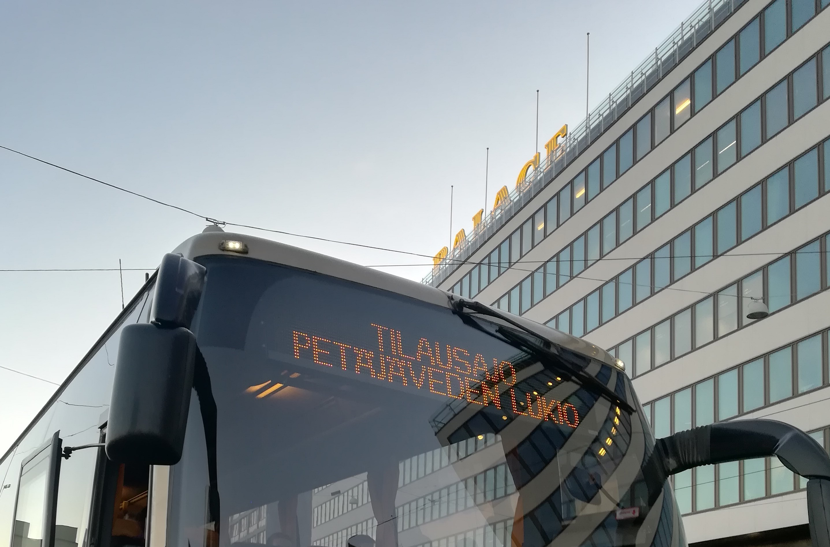
Selitetään ilmiö: ”Opiskelija juoksee bussiin…”
Kausaalinen selitys: …koska hän ei muistanut katsoa kelloa!
Edeltävien syiden avulla selittäminen
Tyypillinen tapa selittää luonnonilmiöitä.
Teleologinen selitys: …koska hän yrittää ehtiä bussiin!
Päämäärään tai tavoitteeseen vetoava selitys
Tärkeää ihmisen toiminnan ymmärtämiseksi.

Slide 6
”The quantity and the quality”
Kvantitatiivinen eli ”määrällinen” tutkimus
operoi numeroilla, mittaaminen, tilastot
hypoteesien testaus
kokeellisuus
Kvalitatiivinen eli ”laadullinen” tutkimus
pyrkii ymmärtämään tutkimuskohdetta
usein vuorovaikutus tutkittavan kohteen kanssa, esim. keskustelut, haastattelut
tulkinta

Slide 7
Pseudotiede
Pseudo- eli näennäistiede ei noudata tieteen ihanteita
esim. ei objektiivisuutta
Pseudotiede voi perustua
uskoon auktoriteettia
tai oppia kohtaan
(= dogmatismia)
toiveajatteluun
perinteeseen

Slide 8
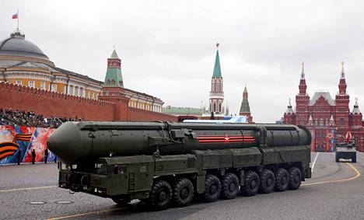
Tiedekritiikki – MIKSI TIEDETTÄ KRITISOIDAAN?
Tiede ei ole ratkaissut kaikkia ongelmia.
Tieteestä on seurannut myös huonoja seurauksia.
esim. luonnonvarojen ehtyminen, ilmaston lämpeneminen jne.
Tiede on valjastettu palvelemaan myös huonoja tarkoitusperiä.
esim. sodankäyntiä
Tiede voi helposti vähätellä muita
maailmankuvia.
esim. uskonnollista

